Slide 1
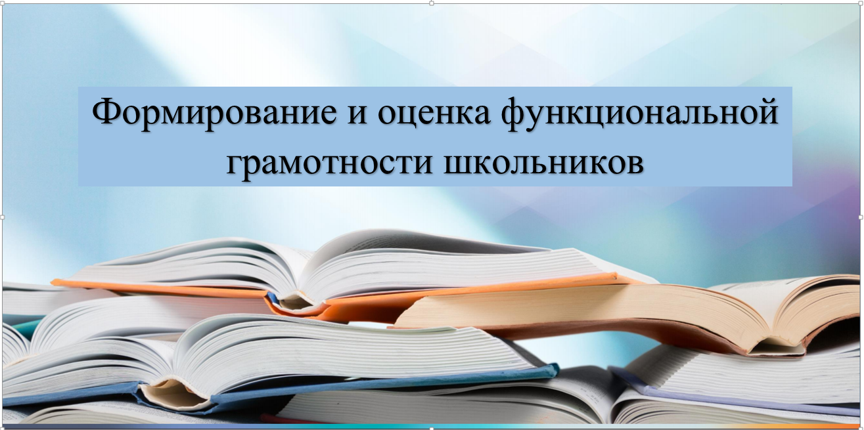
Мухаметзянова Р.А., заместитель директора по МР

Slide 2
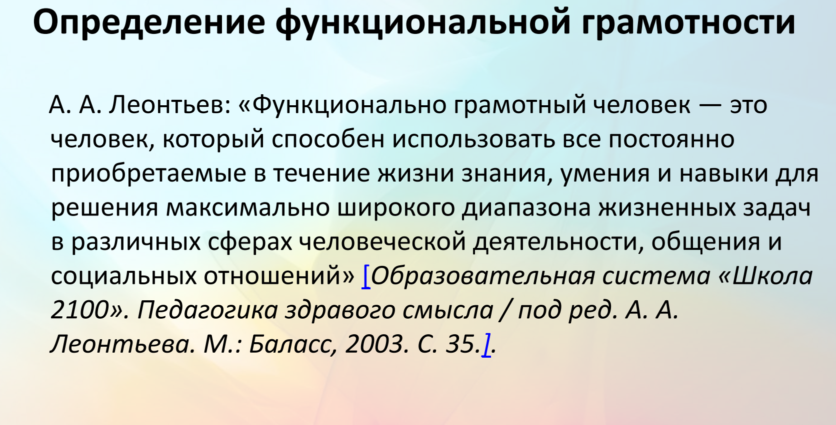

Slide 3
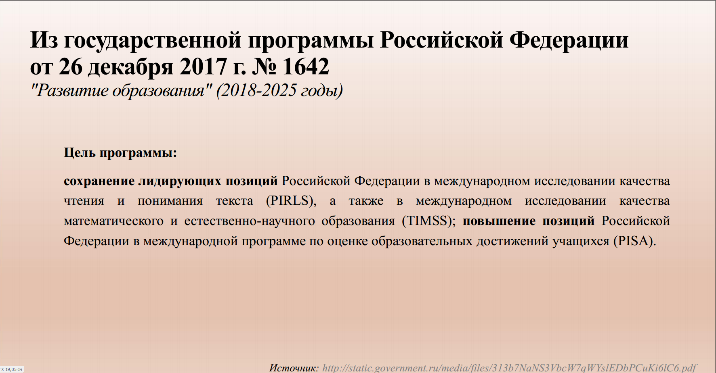

Slide 4
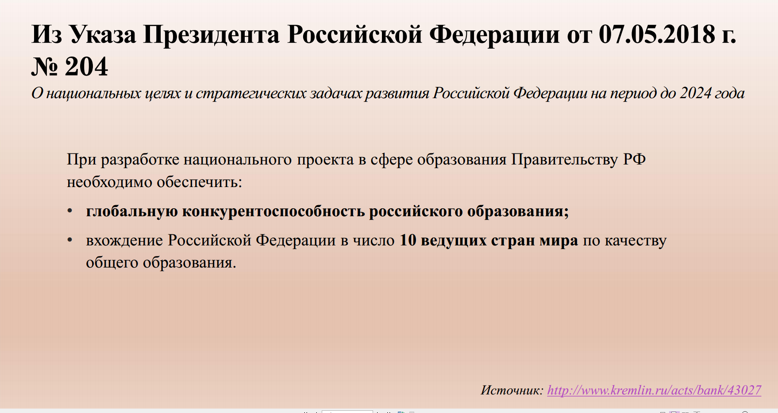

Slide 5
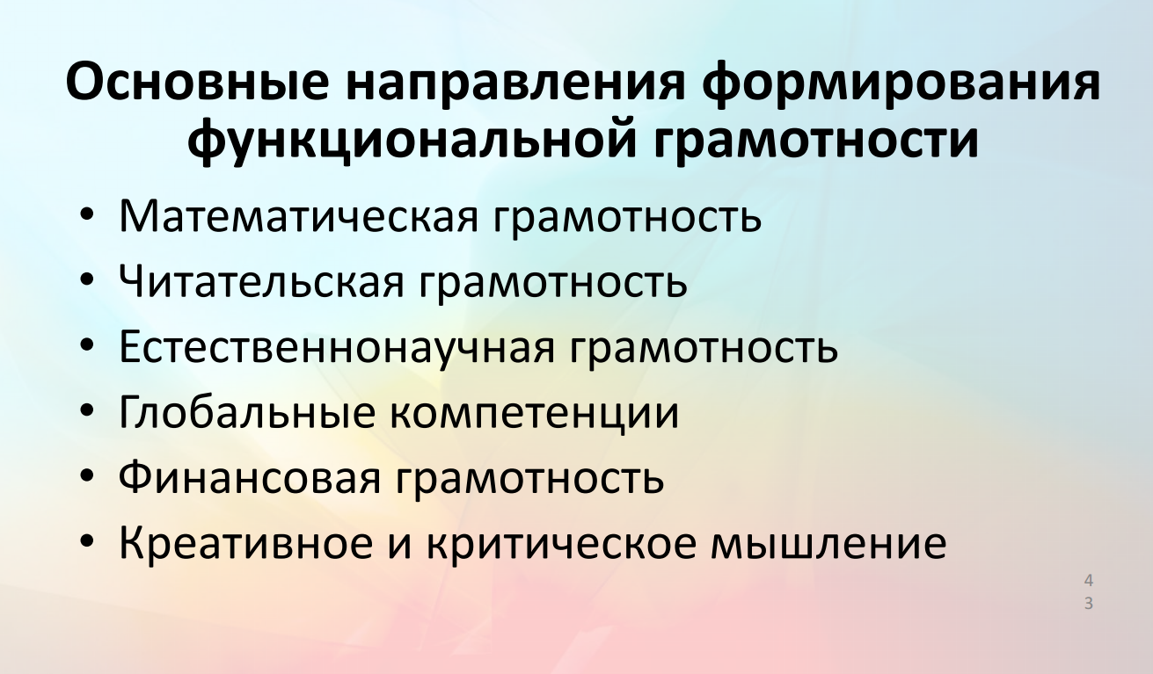

Slide 6
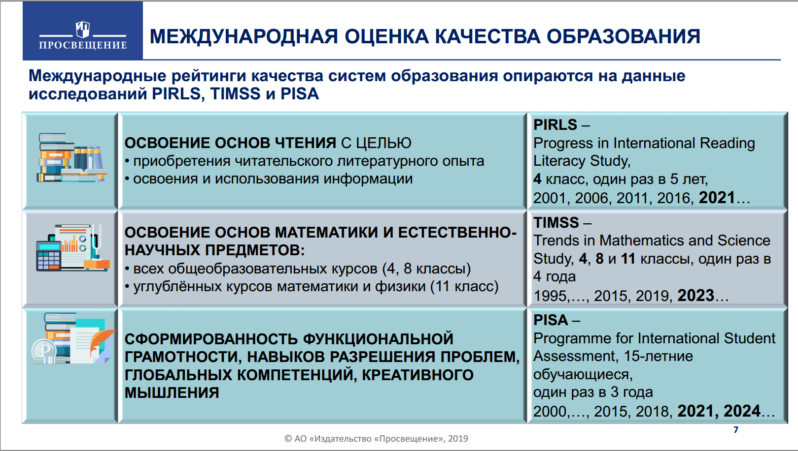

Slide 7
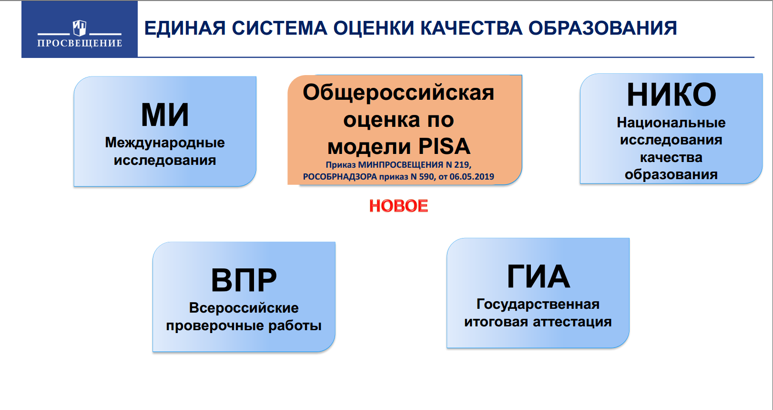

Slide 8
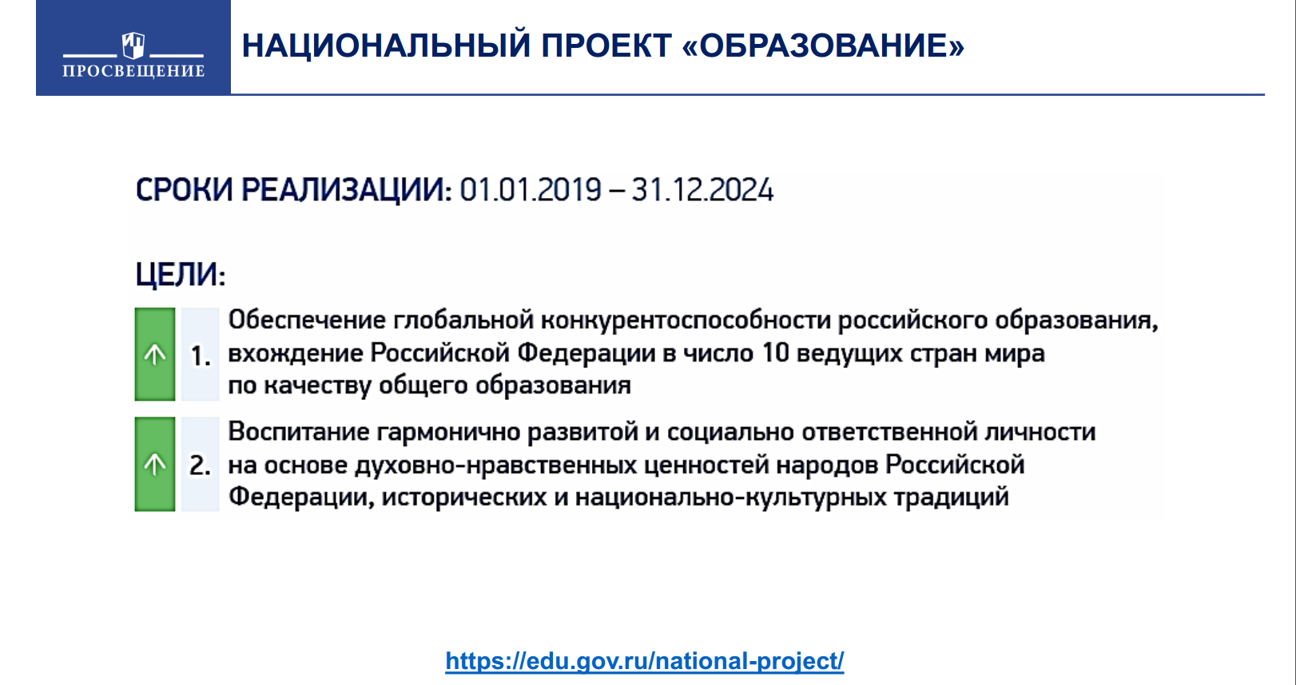

Slide 9
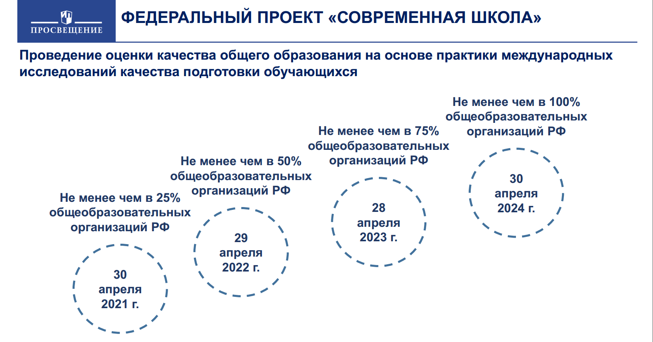

Slide 10
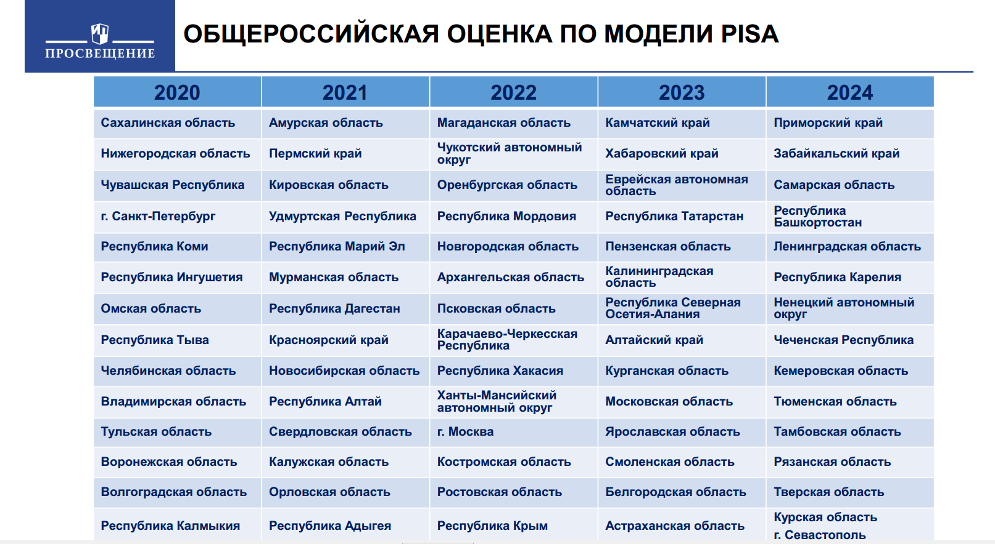

Slide 11
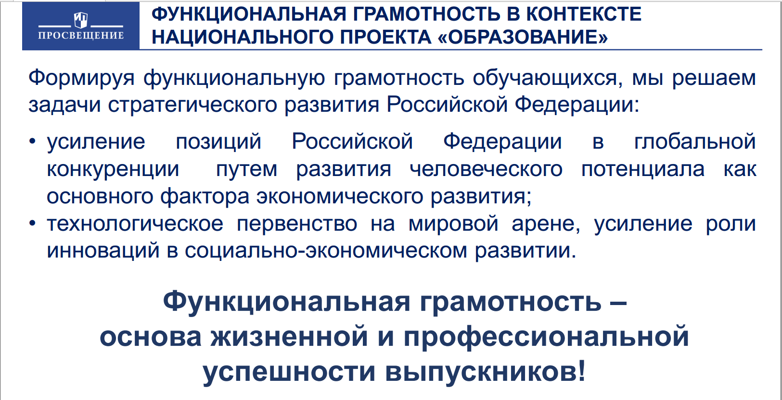

Slide 12
Оценка функциональной грамотности школьников
Шарапова Халида Рафиковна, директор МАОУ «СОШ №2» г. Нурлат

Slide 13
«Мы должны научиться измерять то, что важно, а не то, что легко измерить.»

Slide 14
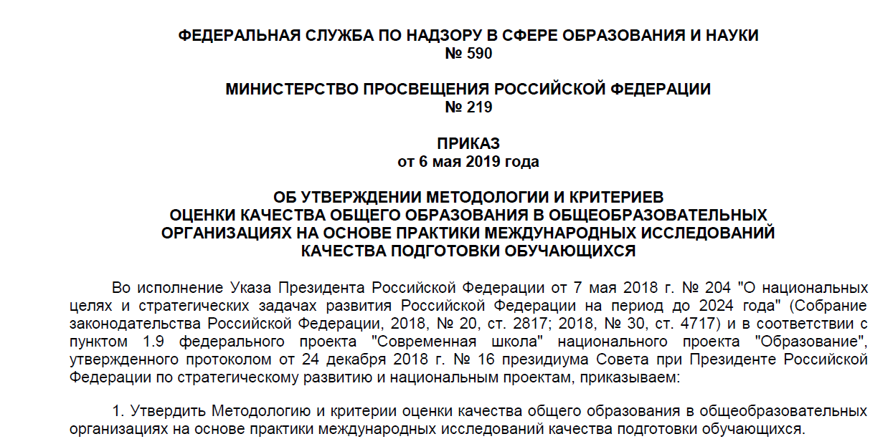

Slide 15
Основные результаты исследования читательской грамотности в Республике Татарстан в сопоставлении с другими странами
Результаты 15-летних обучающихся Республики Татарстан по читательской грамотности ниже на 16 баллов, чем результаты Российской Федерации в целом, однако выше среднего по всем странам-участницам PISA в 2018 г. на 9 баллов.
 | Средний балл
Республика Татарстан | 463
Российская Федерация | 479
Все страны-участницы 2018 года | 454
ОЭСР | 487
10 стран с наилучшими результатами | 526
10 стран с самыми низкими результатами | 365

Slide 16
Основные результаты исследования естественно-научной грамотности в Республике Татарстан в сопоставлении с другими странами
Средний балл обучающихся Республики Татарстан по естественно-научной грамотности в 2018 году составил 464 балла, что на 14 баллов меньше среднего Российской Федерации в целом, однако выше среднего по всей выборке PISA-2018 на 6 баллов.
 | Средний балл
Республика Татарстан | 464
Российская Федерация | 478
Все страны | 458
10 стран с наилучшими результатами | 534
10 стран с самыми низкими результатами | 374

Slide 17
Основные результаты исследования математической грамотности в Республике Татарстан в сопоставлении с другими странами
Средний балл обучающихся 15–летнего возраста Республики Татарстан по математической грамотности в 2018 году составил 475 баллов. Средний балл по всем странам, участвовавшим в исследовании в 2018, составил 459 баллов.
 | Средний балл
Республика Татарстан | 475
Российская Федерация | 488
PISA-2018 | 459
10 стран с наилучшими результатами | 541
10 стран с самыми низкими результатами | 367

Slide 18
СВЯЗЬ РЕЗУЛЬТАТОВ ТЕСТИРОВАНИЯ С ОСОБЕННОСТЯМИ УЧАЩИХСЯ ОБРАЗОВАТЕЛЬНЫХ ОРГАНИЗАЦИЙ РЕСПУБЛИКИ ТАТАРСТАН
1. Гендерные особенности
2. Социальные особенности
3. Влияние личности педагога

Slide 19
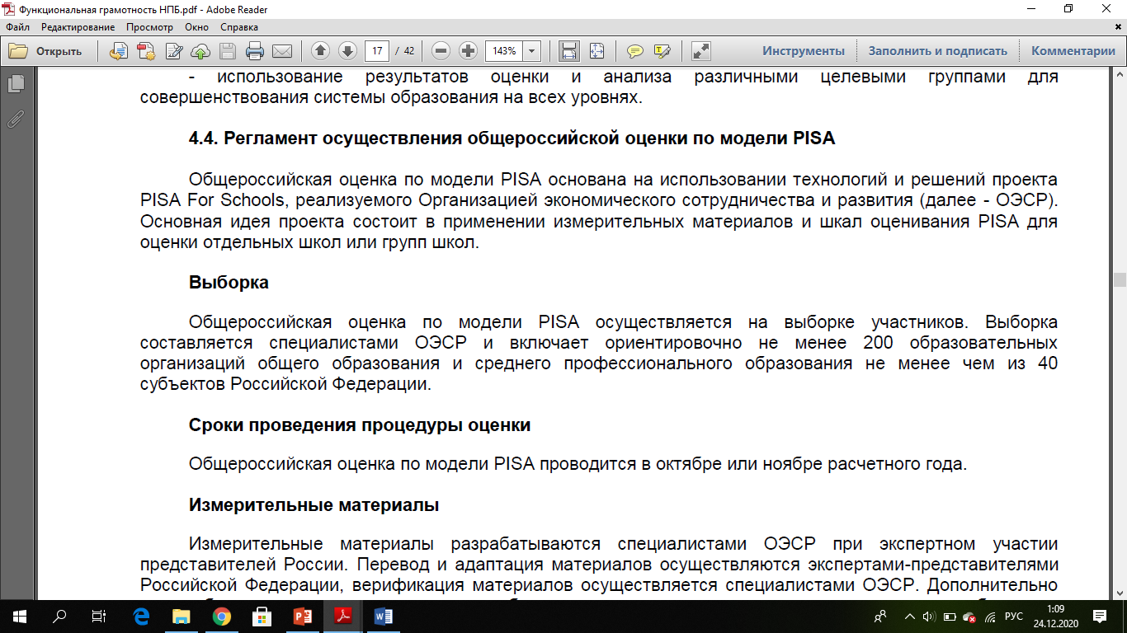

Slide 20
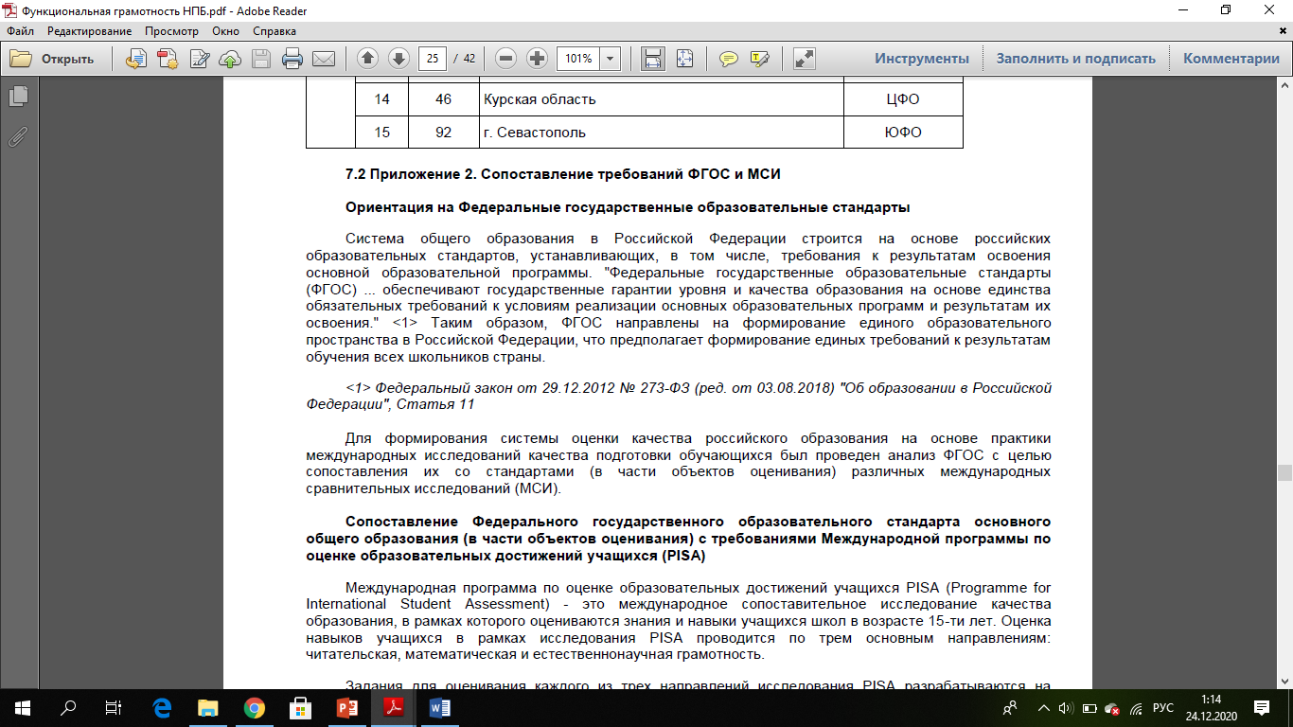

Slide 21
Формирование функциональной грамотности в школе
Административная деятельность | 1. Внесение измнений в основную образовательную программу: - Целевой раздел: планируемые результаты и система оценки их достижения. Содержательный раздел: корректировка программ учебных курсов в том числе интегрированных. Организационный раздел: включение соответствующих курсов в часть учебного плана , формируемую участниками образовательных отношений, в план внеурочной деятельности. 2. Включение в план методической работы ОО серии семинаров-практикумов, направленных на совместную работу всего педагогического коллектива по формированию функциональной грамотности. 3. Проведение внутришкольного мониторинга сформированности функциональной грамотности учащихся 5-9 классов.
Урочная деятельность | 1. Решение контекстных задач в рамках уроков по всем предметам учебного плана.
Внеурочная деятельность | 1. Проектно-исследовательская работа обучающихся с активным использованием метапредметных и межпредметных проектов и исследований. 2. Включение в план внеурочной деятельности школы образовательных событий, направленных на совместную работу всего педагогического коллектива по формированию функциональной грамотности (межпредметные недели, учебно-исследовательские конференции, межпредметные марафоны и т.п.)

Slide 22
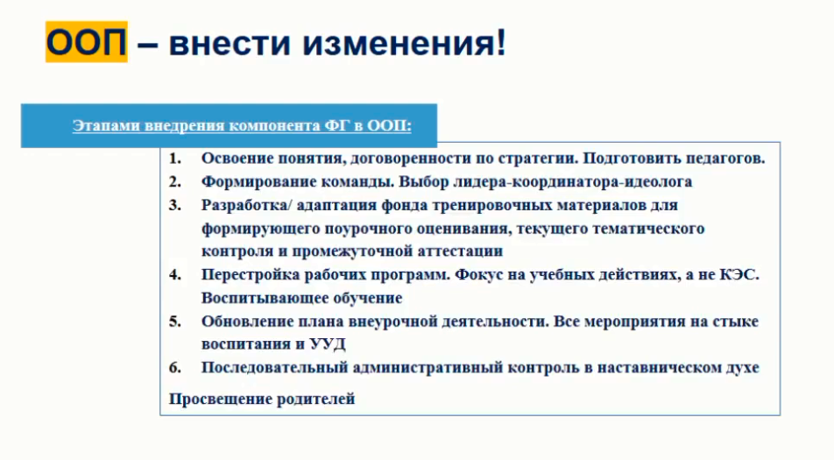

Slide 23
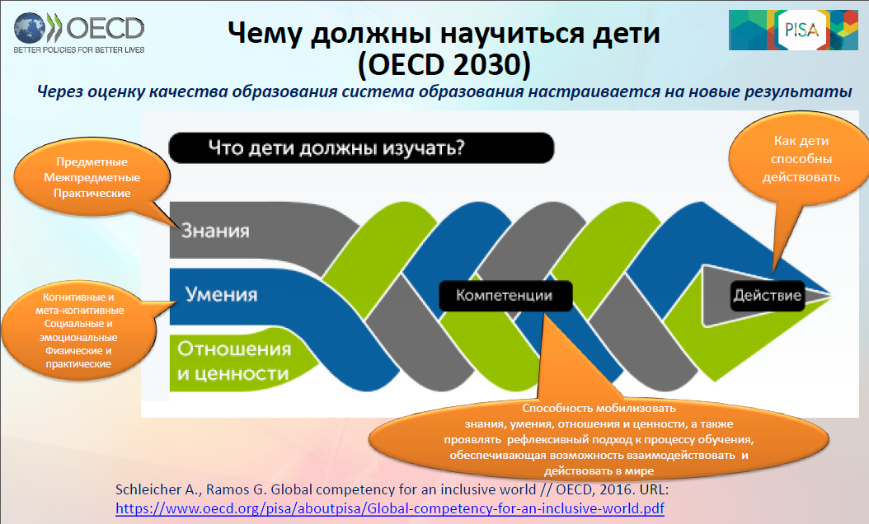

Slide 24
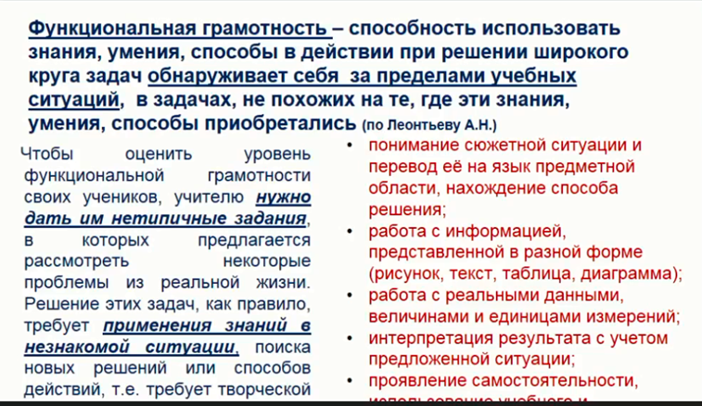

Slide 25
Главные детерминанты качества школьного образования
Качество школьного образования в основном определяется качеством профессиональной подготовки педагогов
(по результатам PISA)
Качество образовательных достижений школьников в основном определяется качеством учебных заданий, предлагаемых им педагогами
(по результатам ITL, PISA)

Slide 26

Обмен опытом педагогической компетенции по формированию читательской грамотности
Бажанова Н.А, учитель русского языка и литературы МАОУ «СОШ №2» г.Нурлат РТ

Slide 27
Функциональная грамотность ─ способность использовать все постоянно приобретаемые в течение жизни знания, умения и навыки для решения максимально широкого диапазона жизненных задач в различных сферах человеческой деятельности, общения и социальных отношений. | Читательская грамотность это способность человека понимать и использовать письменные тексты, размышлять о них, чтобы достигать своих целей, расширять свои знания и возможности, участвовать в социальной жизни.

Slide 28


Цель: повысить педагогическую компетенцию по формированию читательской грамотности

Slide 29
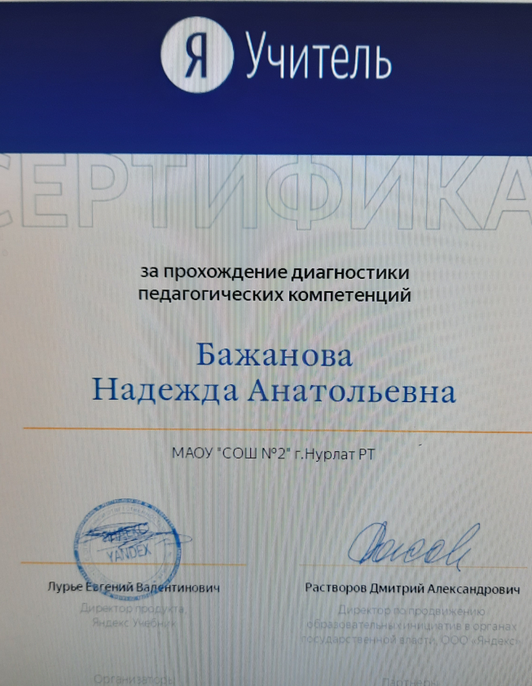
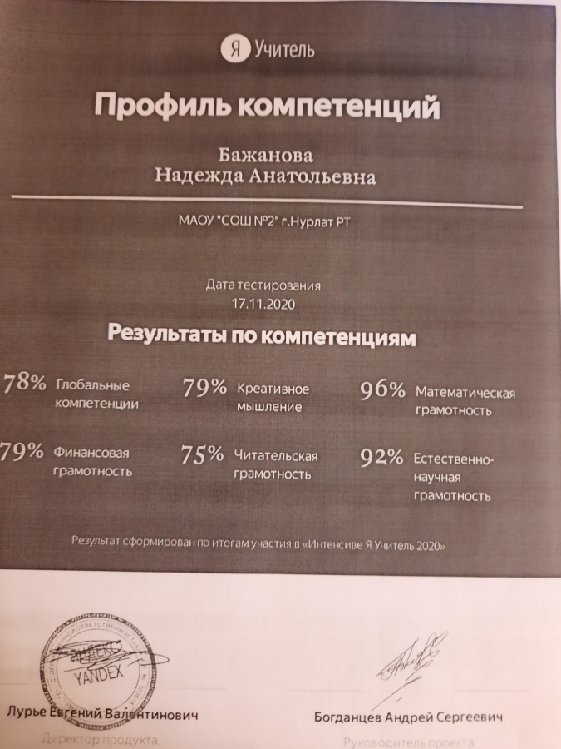
Читательская грамотность – это главный компонент функциональной грамотности

Slide 30


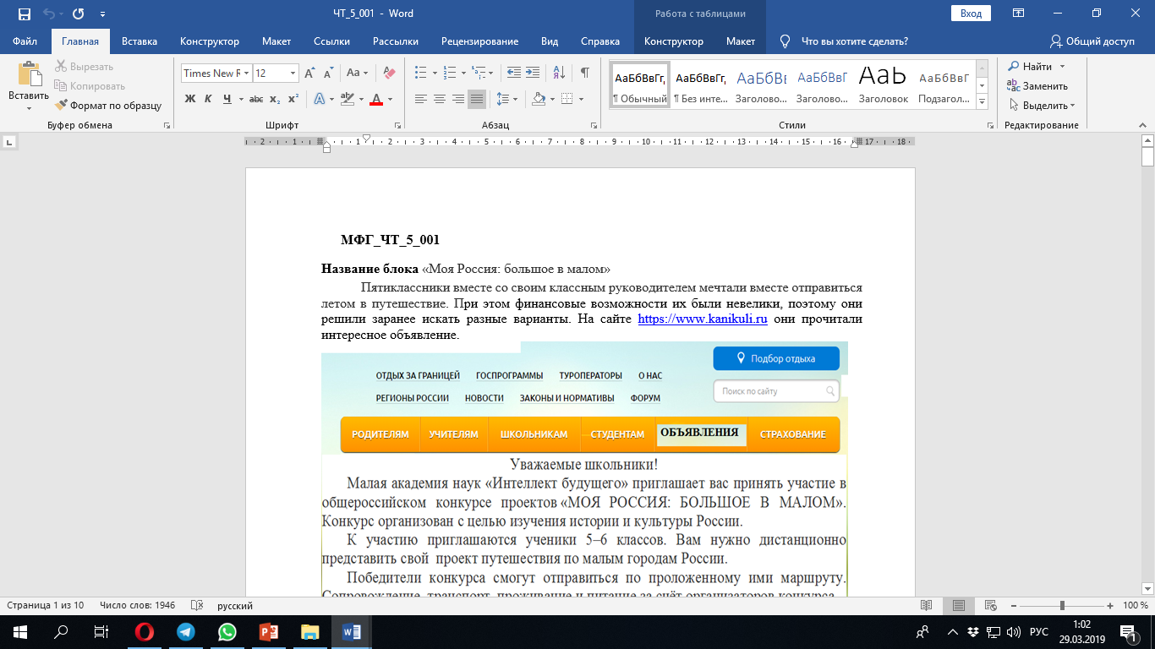
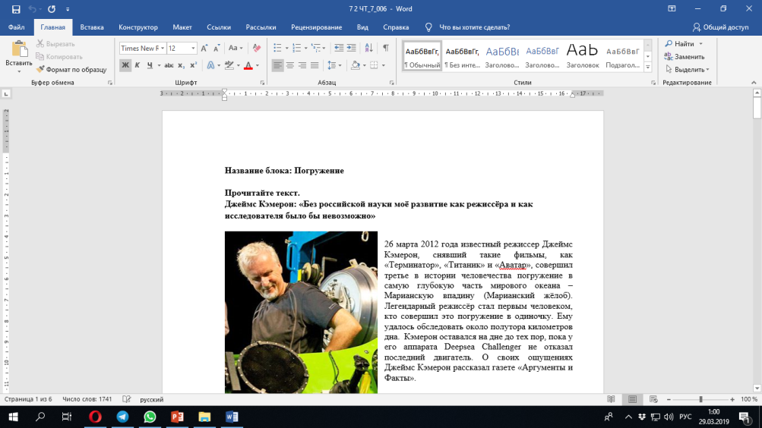
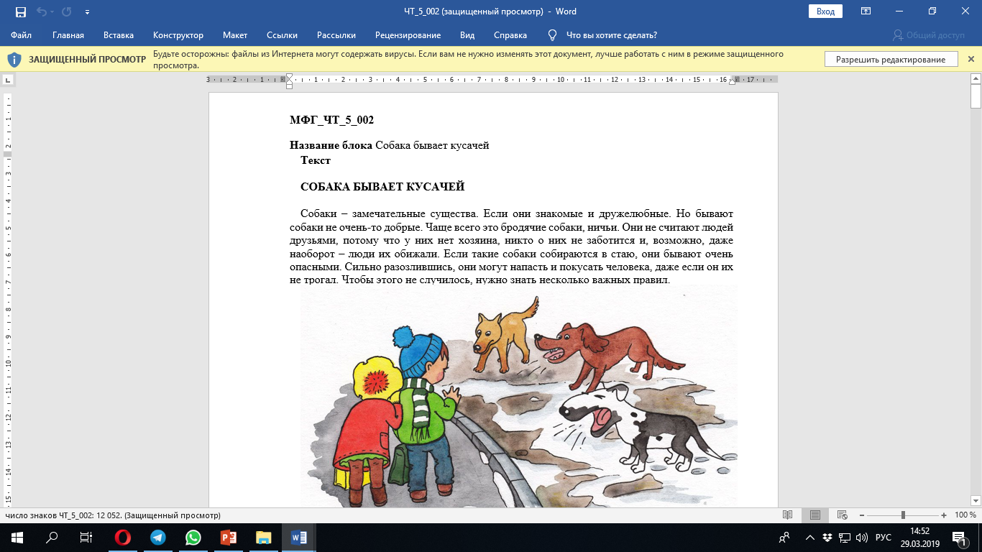
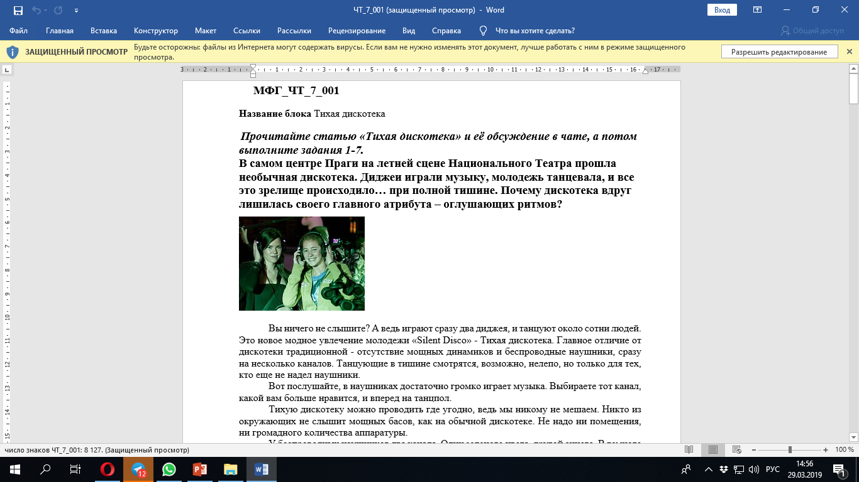
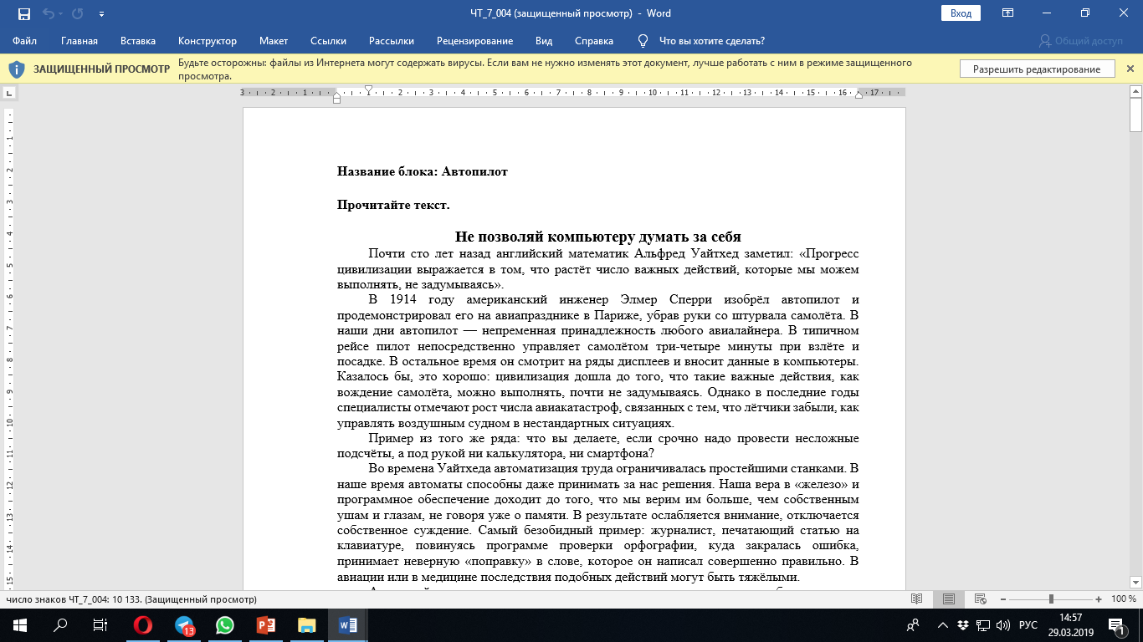
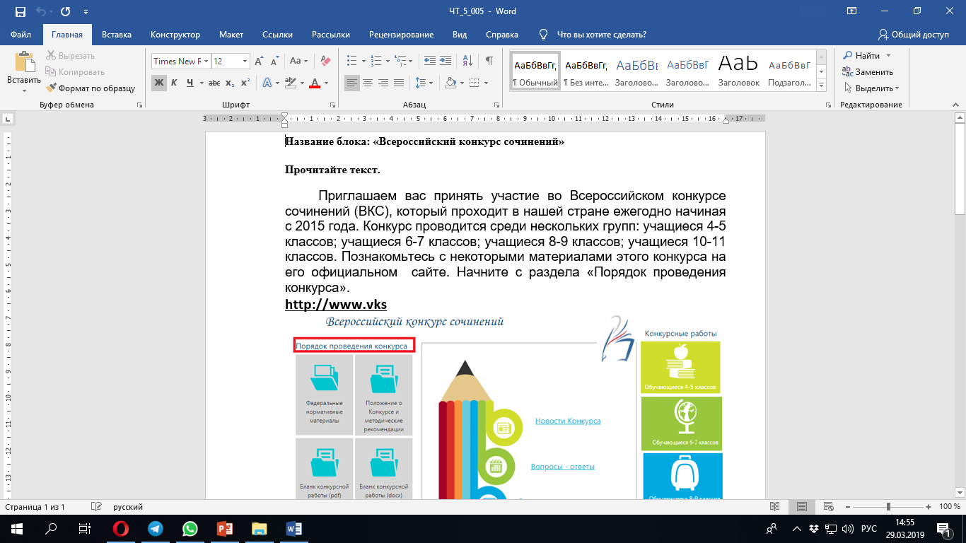
Читательская грамотность
Мониторинг 5 класс
Форматы текстов:
-сплошные
-несплошные
- смешанные (множественные)
Мониторинг 7 класс
Моя Россия: большое в малом
Погружение
Собака бывает кусачей
Тихая дискотека
Всероссийский конкурс сочинений
Автопилот
Notes:
Определение читательской грамотности, данное разработчиками PISA
В рамках Мониторинга по читательской грамотности разработаны 6 блоков заданий для 5 класса и 6 блоков для 7 класса.
При разработке материалов были учтены факторы, изменившие характер чтения и передачи информации: распространение электронных текстов, чтение которых требует других стратегий, изменение ситуаций чтения, когда используются несколько различных источников информации одновременно, а сама информация может быть противоречивой и нуждаться в проверке.
Тексты отбирались и создавались с учетом нескольких позиций. Прежде всего, это ориентация на круг социальных и личных интересов учащихся данного возраста. Тематика разнообразна: путешествия по родной земле, безопасность, школьная жизнь, человек и технический прогресс, человек и природа, научные открытия, великие люди нашей страны и др. Предпочтение было отдано текстам, расширяющим кругозор школьников и содержащим новые интересные для них факты. Еще одной важной особенностью отбора текстов была способность школьника воспринять данную тему и реалистичность использования полученной из текста информации в жизни. В предлагаемых материалах рассматривались такие ситуации, как участие в конкурсах проектов и сочинений, встреча с бездомными собаками на улице и т.д. Материал моделировался таким образом, чтобы из текста школьник узнал, как поступить в той или иной ситуации, и мог сам принимать решения, оказавшись в подобных условиях.

Slide 31
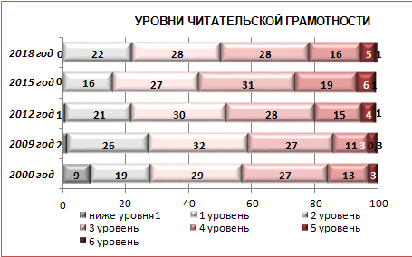

Slide 32

Полезные ресурсы
http://www.instrao.ru/
http://skiv.instrao.ru/bank-zadaniy/chitatelskaya-gramotnost/index.php | Читательская грамотность 5 класс список заданий Скачать задания Скачать характеристики заданий и система оценивания Скачать методические комментарии к заданиям Скачать 6 класс список заданий Скачать задания Скачать характеристики заданий и система оценивания Скачать методические комментарии к заданиям Скачать 7 класс список заданий Скачать задания Скачать характеристики заданий и система оценивания Скачать методические комментарии к заданиям Скачать 8 класс список заданий Скачать задания Скачать характеристики заданий и система оценивания Скачать методические комментарии к заданиям Скачать 9 класс список заданий Скачать задания Скачать характеристики заданий и система оценивания Скачать методические комментарии к заданиям Скачать

Slide 33
Как формировать читательскую грамотность ?
Основная педагогическая задача: инициировать детское действие и образовательный запрос учащихся
Основные педагогические средства в руках
учителя:
УЧЕБНОЕ ЗАДАНИЕ и УЧЕБНАЯ СИТУАЦИЯ

Slide 34
Требования к текстам:
– межпредметный подход к отбору содержания текстов;
– разнообразные ситуации и контексты, в которых необходимо ориентироваться с опорой на текст (учебные, личные, общественные, деловые);
– разнообразные тексты (материалы для чтения) и источники информации;
– необходимость использования различных приемов работы с текстом;
– многовариантность решения предлагаемых задач;
– опора на личный опыт обучающегося.

Slide 35
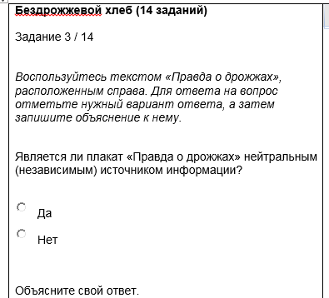
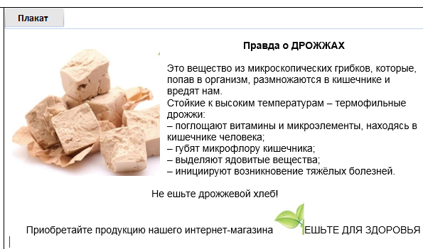
Образец задания международного исследования
Задача «Бездрожжевой хлеб»
Тип текста - множественный: плакат, блог, статья, интервью.
Умения: оценивать информационные источники с точки зрения достоверности, объективности; различать нейтральную и коммерческую информацию; обнаруживать противоречащие друг другу высказывания; отделять, находить компетентные мнения, которым можно доверять.

Slide 36
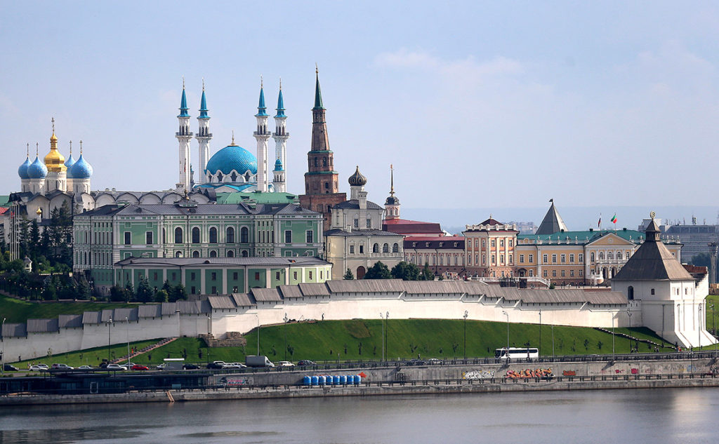
Образец задания
 | Задание Представьте, что к вам должны приехать друзья из Санкт-Петербурга, которые очень хотят посетить Кремль. Воспользовавшись материалами сайта музея- заповедника «Казанский Кремль», разработайте экскурсионный маршрут по Кремлю, а также создайте текст экскурсии для ваших друзей.
https://kazan-kremlin.ru/

Slide 37
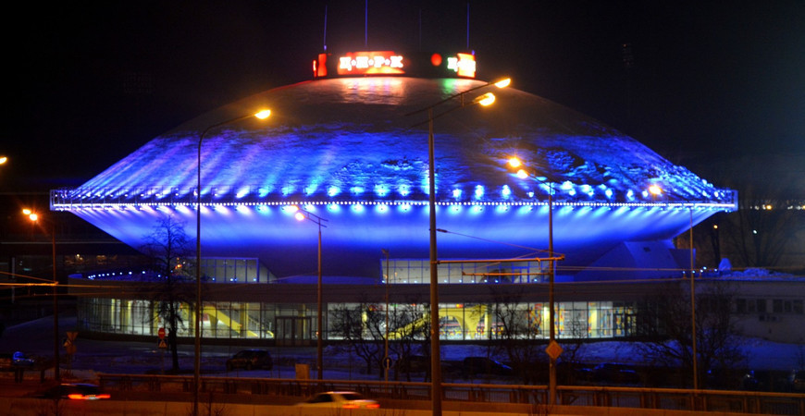
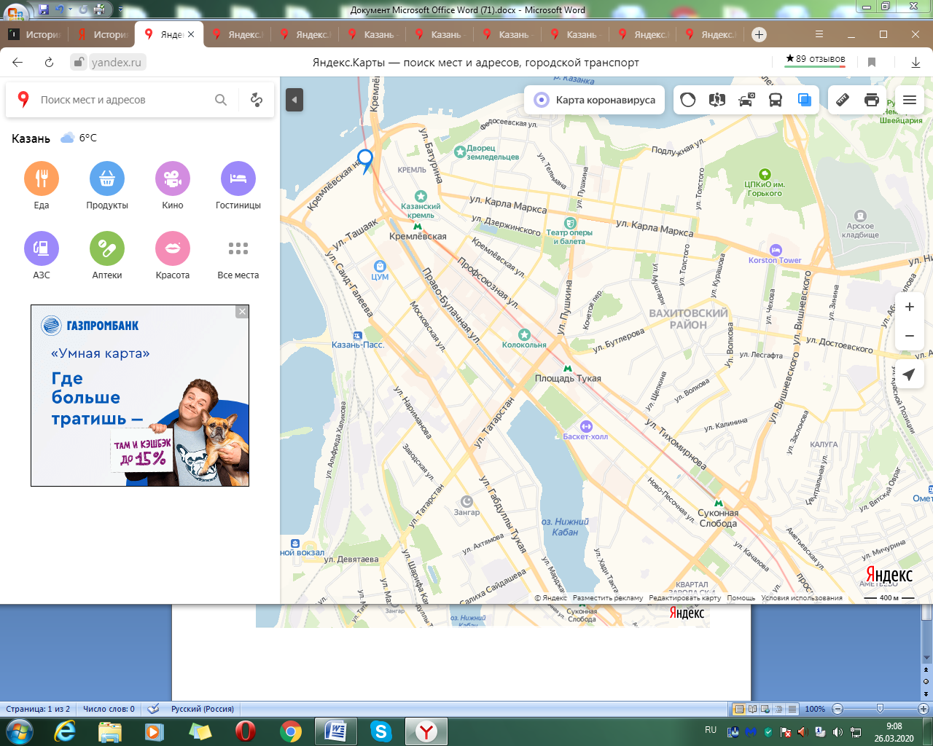
Образец задания
Ситуация . Даша занимается в Казанской цирковой школе. На площади Тукая она встретилась с подругой. И они не заметили, как быстро пролетело время. До начала занятий осталось 15 мин.
Перед вами Яндекс-карта. Рассмотрите её внимательно и помогите Даше. Можно перейти ссылке https://yandex.ru/search/?lr=43&clid=2270454&win=363&text=Яндекс%20карта%20казань%20цирк%20баумана
Задание: На каком виде транспорта Даша успеет добраться до цирка? И при этом она не опоздает на занятия.
Ответ: _________________________________________________________

Slide 38
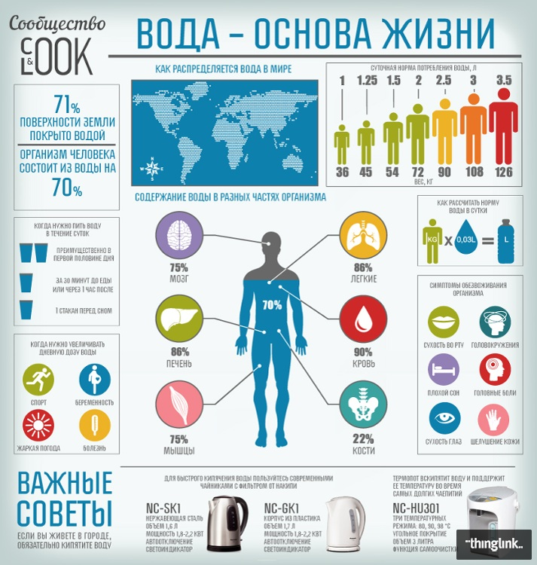
Образец задания

Slide 39

Образец задания

Slide 40


Полезные ресурсы
ШКОЛЬНЫЕ ЗНАНИЯ http://life.mosmetod.ru/
ОБРАЗОВАНИЕ | http://life.mosmetod.ru/index.php/category/obrazovanie Экономические знания Мир вокруг нас Информационные технологии Правовые ситуации

Slide 41

Полезные ресурсы
ШКОЛЬНЫЕ ЗНАНИЯ http://life.mosmetod.ru/
ЗДОРОВЬЕ | http://life.mosmetod.ru/index.php/category/zdorove Физическая культура Экологическое мышление Что делать, если...

Slide 42






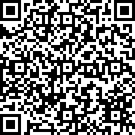

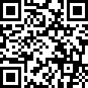
Полезные ресурсы
Издательство «Просвещение» | Серия книг
1.СЕРИЯ «ФГОС: ОЦЕНКА ОБРАЗОВАТЕЛЬНЫХ ДОСТИЖЕНИЙ» 2. СЕРИЯ «ФУНКЦИОНАЛЬНАЯ ГРАМОТНОСТЬ. ТРЕНАЖЁРЫ» 3. СЕРИЯ «ЗАДАЧНИКИ»

Slide 43
Семь советов:
начните с простых текстов;
предлагайте различные виды текстов;
используйте комментированное чтение;
учите читать «между строк»;
учите детей прогнозировать, создавать ситуации;
задавайте нестандартные вопросы;
помните о том, что учиться никогда не поздно.

Slide 44
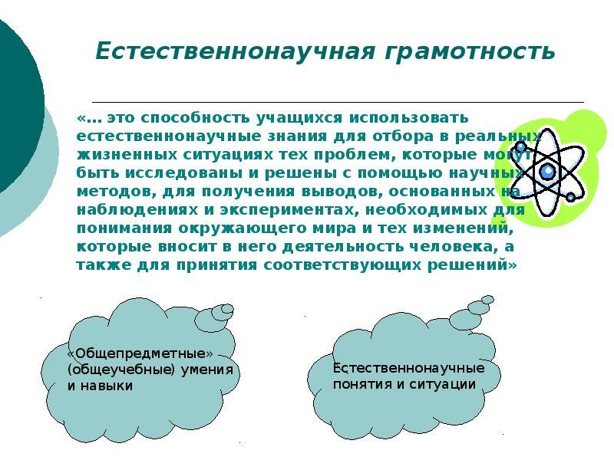
Сапова Л.А., учитель биологии

Slide 45
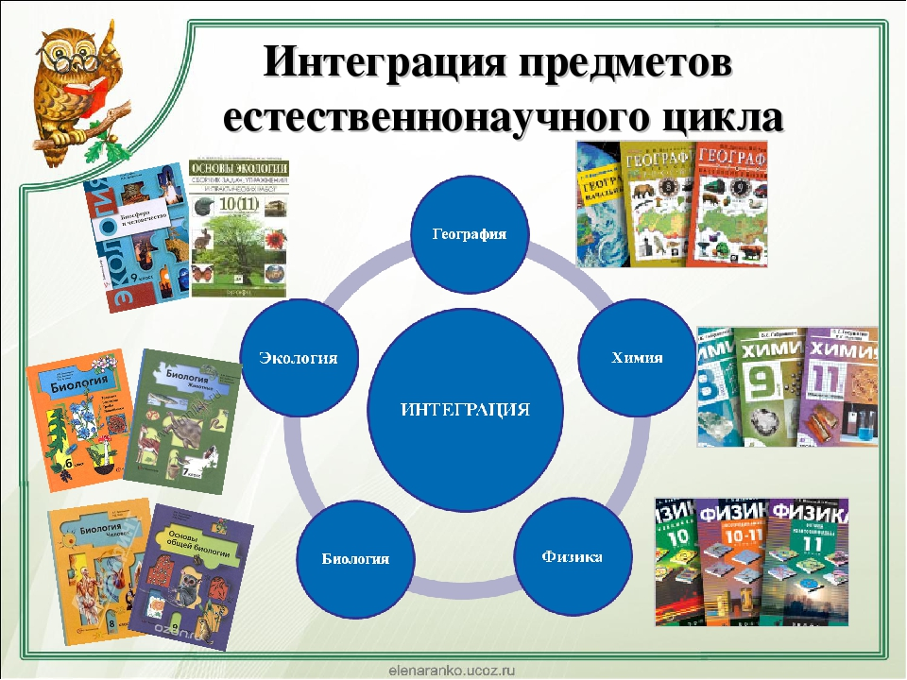

Slide 46
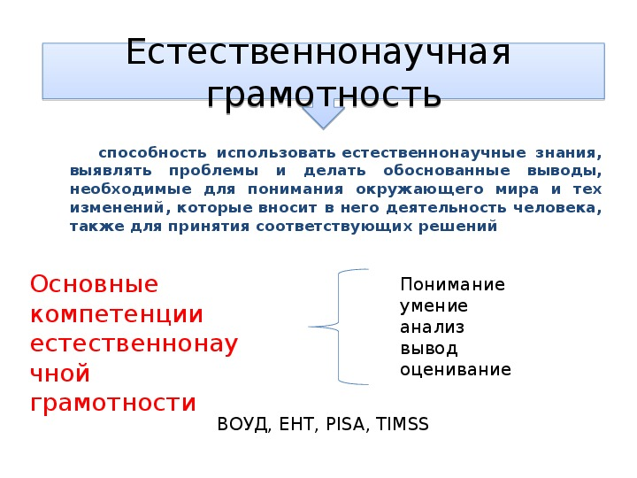

Slide 47
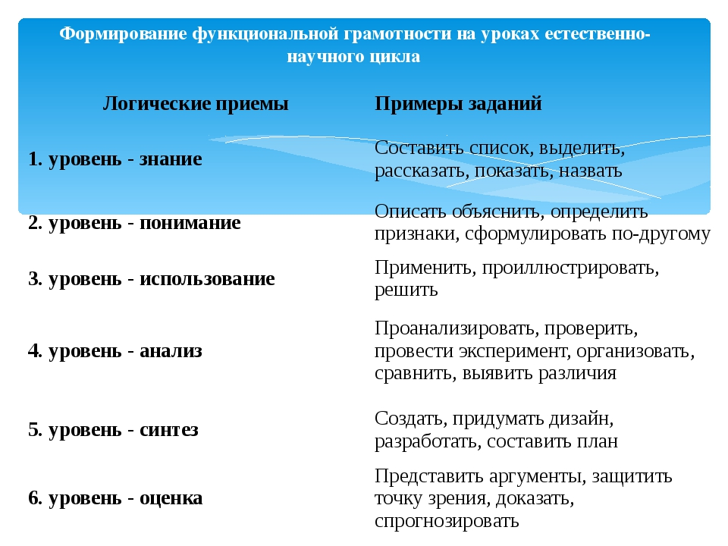

Slide 48
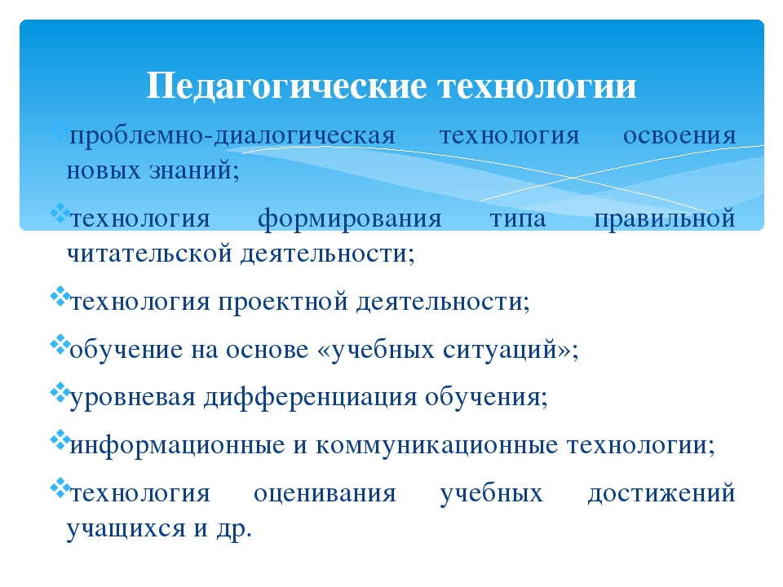

Slide 49

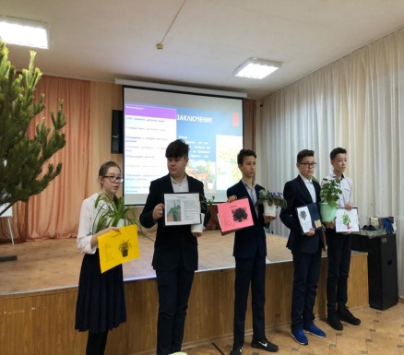
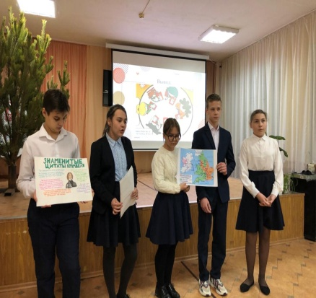
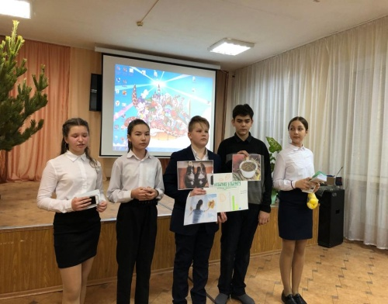

Slide 50
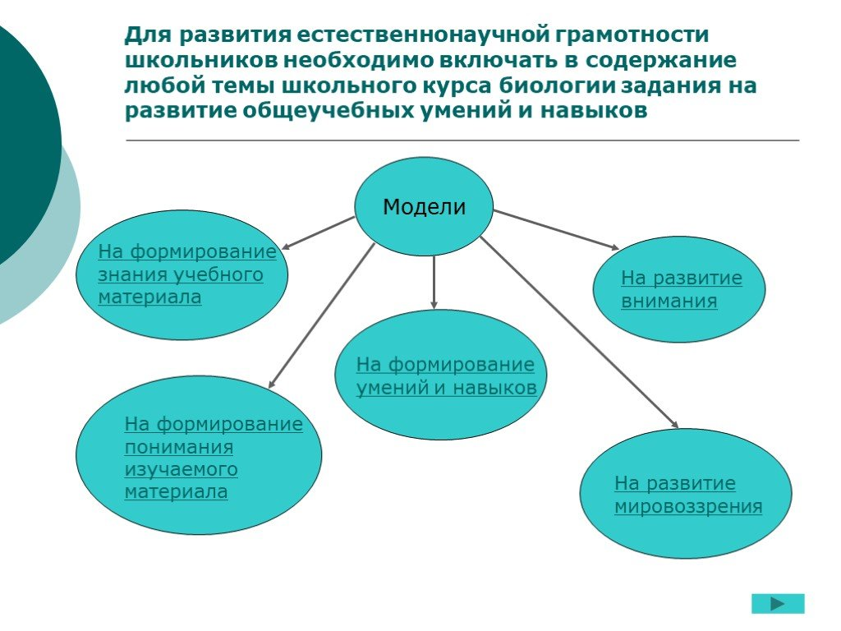

Slide 51
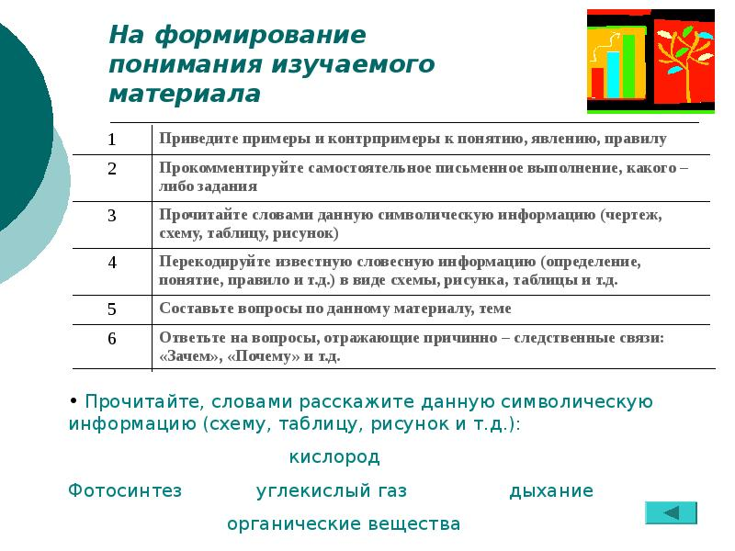

Slide 52
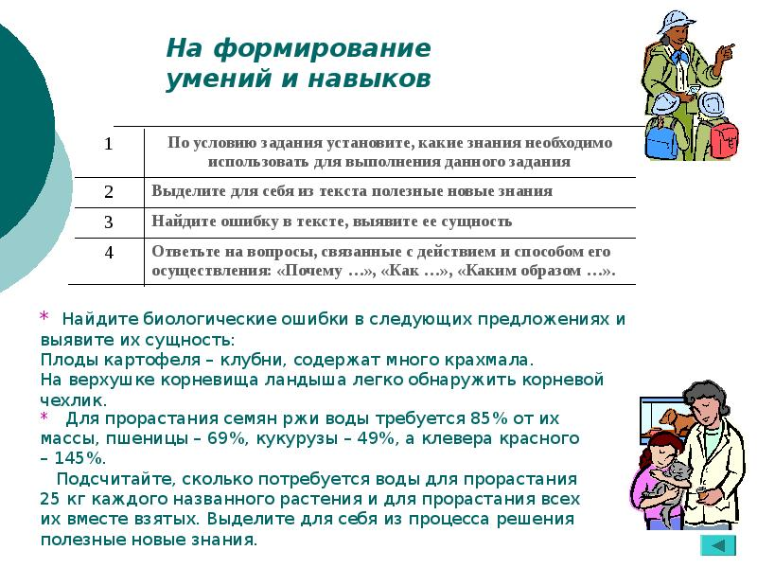

Slide 53
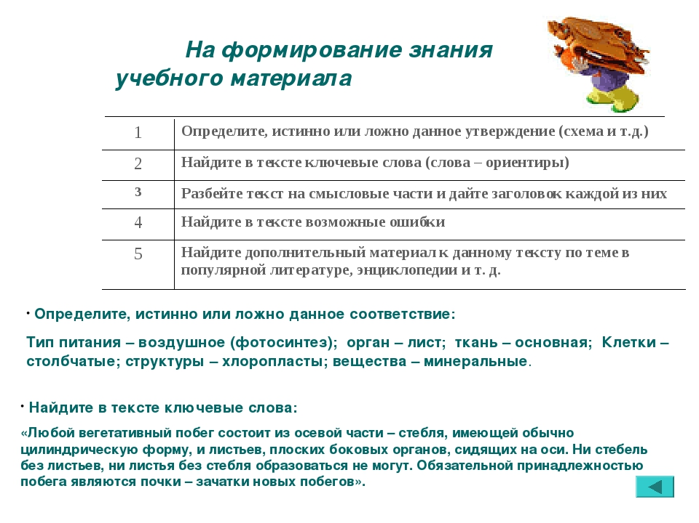

Slide 54
Работа с текстом.
С глубокой древности человека интересовали особенности состава и строения крови. Кровь человека представляет собой красную непрозрачную жидкость. При центрифугировании она разделяется на два слоя: верхний слой — слегка желтоватая жидкость — плазма и нижний — осадок темно-красного цвета. На границе между осадком и плазмой имеется тонкая светлая пленка. Осадок вместе с пленкой образован форменными элементами (клетками крови) — эритроцитами, лейкоцитами и кровяными пластинками (тромбоцитами). И хотя врачи научились определять по состоянию крови тип заболевания, лечить многие болезни, связанные с кровью, тем не менее, остается много опасных заболеваний крови. Одно из них гемофилия. Гемофилия - генетическая болезнь, связанная с нарушением свертываемости крови. Из-за нехватки одного из факторов, участвующих в свертывании, тромб, препятствующий кровопотери, образуется очень медленно или не образуется вообще. Эта наследственная аномалия проявляется лишь у мужчин, в то время как женщины являются носительницами данного гена, но редко подвержены болезни. У гемофиликов, даже незначительные раны, могут привести к смертельным кровопотерям.

Slide 55
Задание 1. Царевич Алексей, сын русского царя Николая II, страдал тяжелой формой гемофилии. Укажите причину возникновения гемофилии у царевича.
А. Унаследовал ген гемофилии от отца.
Б. Унаследовал ген гемофилии от матери.
В. Заразился гемофилией от сестры Анастасии.

Slide 56
Задание 2. Известно, что при глубоких порезах следует наложить жгут выше раны и отвезти раненого человека в больницу для наложения швов. Предположите, поможет ли наложение жгута и шва гемофилику при порезах. Ответ поясните.

Slide 57
Задание 3. Соотнесите тексты с рисунками.
1. Эритроцит – двояковогнутый безъядерный диск, содержащий пигмент гемоглобин (гемо– железо; глобин– белок). Основная функция: перенос кислорода.
2. Тромбоциты – маленькие кровяные пластинки, латающие «пробоины» в сосудах, содержащие тромбопластин и участвующие в свертываемости крови.
3. Лейкоциты – «мохнатые» белые шарики, способные к «пожиранию» инородных тел (вирусов и бактерий), отвечающие за иммунитет.

Slide 58
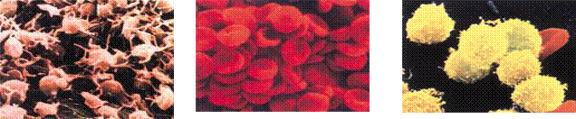

Slide 59
Задание 4. Иммунитет- защита нашего организма. Как вы считаете, существует иммунитет от заболевания гемофилии? Почему? Ответ обоснуйте…..

Slide 60
Белки выполняют множество важных функций в организмах человека и животных: обеспечивают организм строительным материалом, являются биологическими катализаторами или регуляторами, обеспечивают движение, некоторые транспортируют кислород. Для того чтобы организм не испытывал проблем, человеку в сутки необходимо 100–120 г белков.
Используя данные таблицы, рассчитайте количество белков, которое человек получил во время ужина, если в его рационе было: 30 г хлеба, 40 г простоквашы, 20 г творога и 80 г мяса курицы.

Slide 61
Хлеб 7,8
Мясо курицы 20,5
Мороженое 3,3
Треска 17,4
Варёная колбаса 13,0
Простокваша 5,0
Сливочное масло 1,3
Сметана 3,0
Творог нежирный 8,0

Slide 62
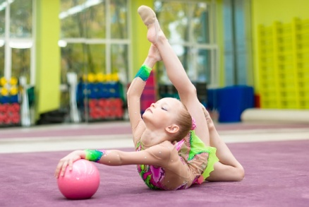

Slide 63
Настя решила заниматься видом спорта, изображенным на картинке. Изучите данное изображение и ответьте на вопросы
1) Каким видом спорта решила заниматься Настя?
2) С какой системой организма связан данный вид спорта?
3) Почему данным спортом нужно начинать заниматься с раннего возраста?
4) Какие медицинские противопоказания могут быть к данному виду спорта?

Slide 64
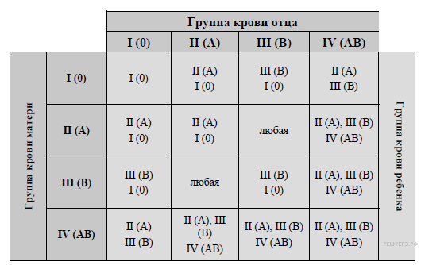

Slide 65
Екатерина решила сдать кровь в качестве донора. При заборе крови ей определили группу, и выяснилось, что у Екатерины третья группа. Екатерина знает, что у её матери первая группа крови.
1) Какой группы может быть кровь у отца Екатерины?
2) Определите, может ли Екатерина быть донором крови для своего отца.

